Slide 1
Лабораторна робота №2
Testing challenge

Slide 2
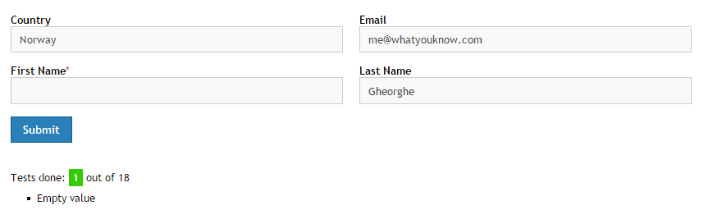

test #1
Введемо пусте значення і отримаємо готовий перший тест ☺

Slide 3
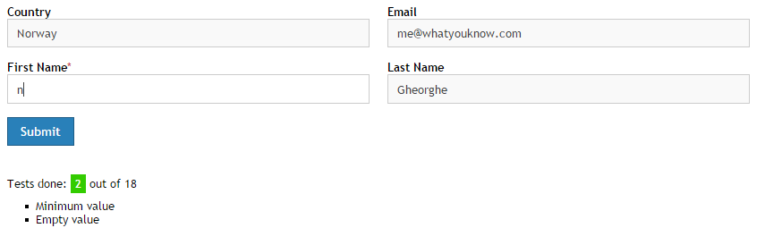
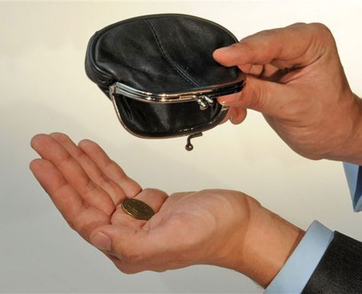
test #2
Введемо єдине значення і отримаємо другий тест на мінімальне значення ☺

Slide 4
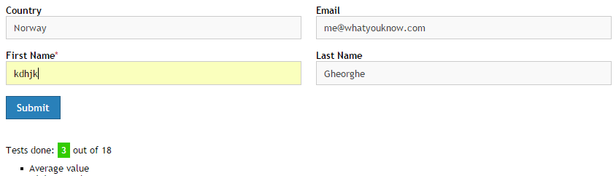

test #3
Вводимо 5 символів та отримуємо тест на середню кількість букв ☺

Slide 5
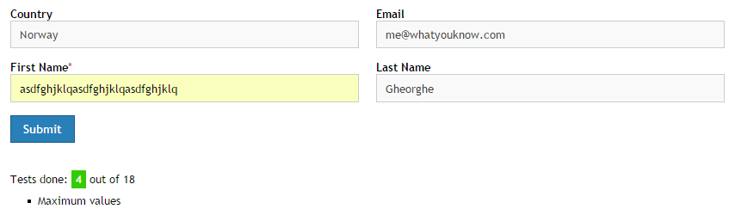

test #4
Вводимо 30 символів та
отримуємо максимальне значення ☺

Slide 6
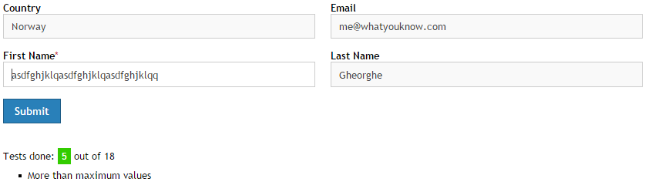
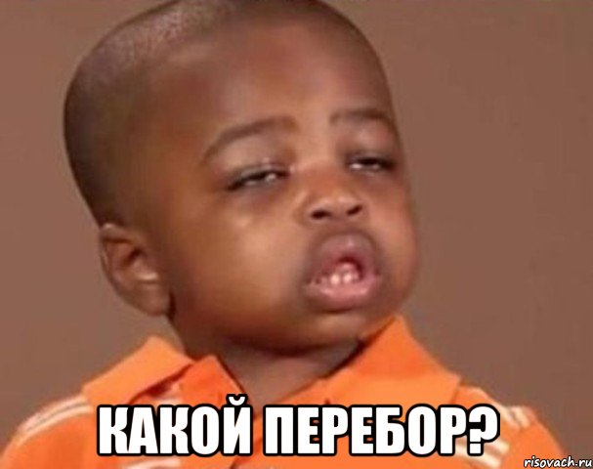
test #5
Вводимо більше 30-ти значень та отримуємо слідуючий тест ☺

Slide 7
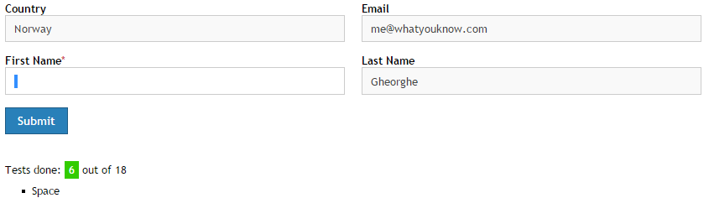

test #6
Вводимо один пробіл, що дозволяє нам отримати готовий тест ☺

Slide 8
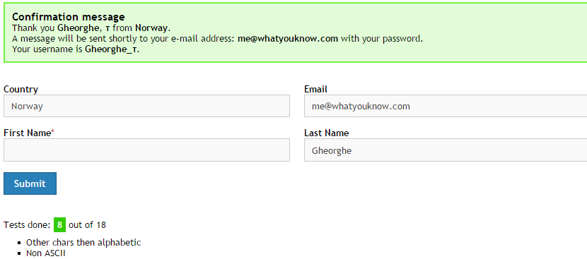

test #7-8
Вводимо символи не на англ. мові і отримуємо відразу два тести ☺

Slide 9
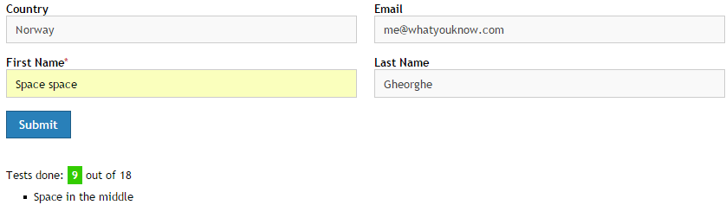

test #9
Вводимо пробіл посеред слова і отримуємо тест ☺

Slide 10
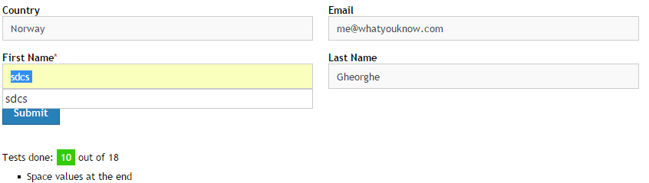

test #10
Пробіл в кінці слова дає нам ще один тест☺

Slide 11


test #11
Пробіл на початку також дає нам тест☺

Slide 12
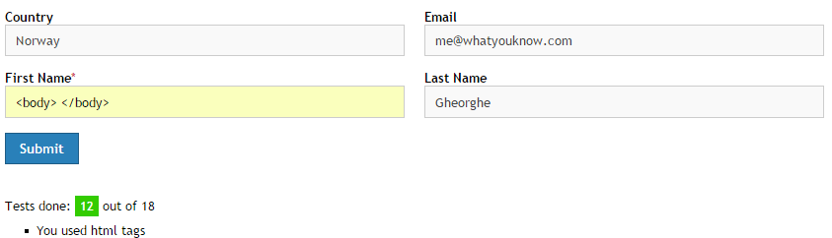

test #12
Html та будь-який інший синтаксис коду дають нам тест☺

Slide 13
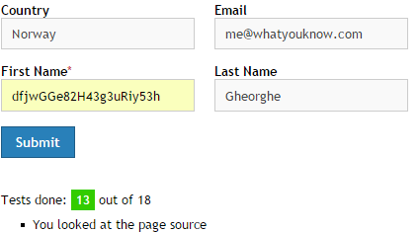
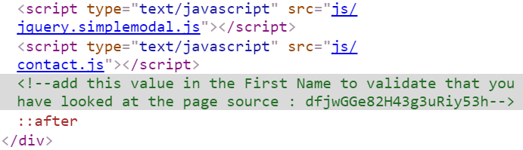
test #13
Ну що ж подивимось source сторінки☺

Slide 14


test #14
Що ж спробуємо впровадити довільний SQL-код. Результат готовий тест ☺

Slide 15


test #15
Спробуємо “внедрити” код ☺

Slide 16
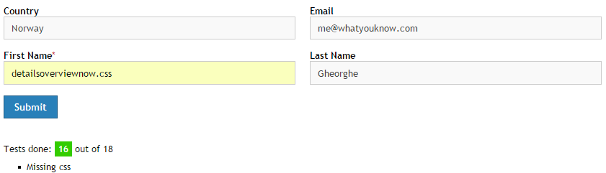

test #16
Впишемо ім’я файлу з розширенням, який не використовується ☺

Slide 17

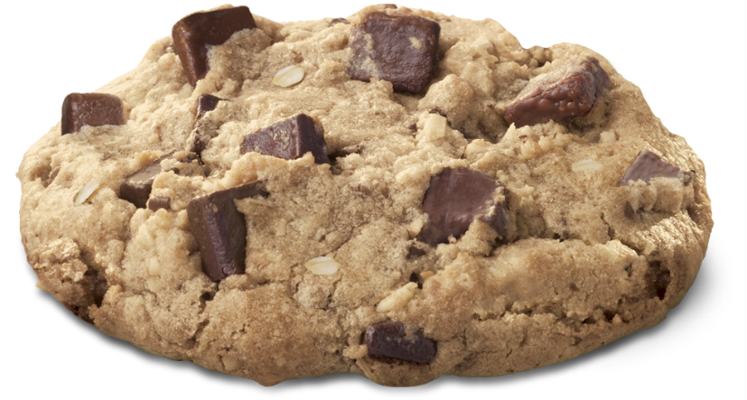
test #17
Подивимось cookie сайту, що дають на ще один тест☺

Slide 18
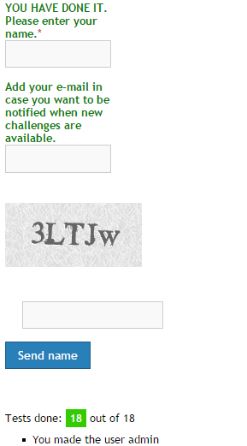
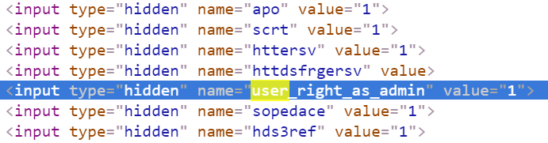
test #18
Final test/hacking

Slide 19
Дякую за увагу ^_^

